Slide 1
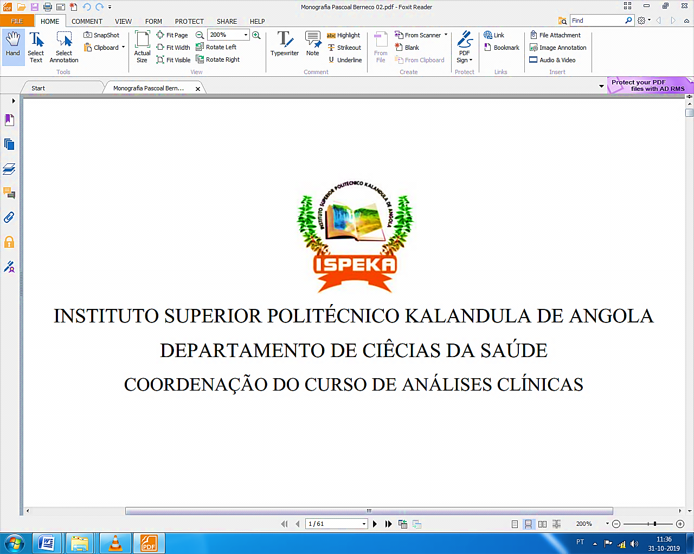
INSTITUTO SUPERIOR POLITÉCNICO KALANDULA DE ANGOLA
DEPARTAMENTO DE CIÊCIAS DA SAÚDE
COORDENAÇÃO DO CURSO DE ANÁLISES CLÍNICAS
NORMAS DE BIOSSEGURANÇA APLICADAS NO LABORATÓRIO DE ANÁLISES CLÍNICAS DO HOSPITAL GERAL DE LUANDA NO III TRIMESTRE DE 2023
AUTORES:
ANTÓNIO CRISTO MIGUEL NGUIDI, BIANA LUTETE GARCIA e NATÁLIA BALBINA SEBASTIÃO BENTO
ORIENTADORA: PROF. ANA SUZETH SOARES (MSC.)
LUANDA
2022

Slide 2
ÍNDICE
CAPITULO I – INTRODUÇÃO
PROBLEMATIZAÇÃO
OBJECTIVOS
JUSTIFICATIVA
CAPITULO II – REERÊNCIAL TEÓRICO
CAPITULO III – METODÓLOGIA
CAPITULO IV – APRESENTAÇÃO E DISCUÇÃO DOS RESULTADOS
CONSIDERAÇÕES FINAIS
RECOMENDAÇÕES

Slide 3
INTRODUÇÃO
Sendo a Biossegurança um conjunto de ações voltadas para prevenção, minimização e eliminação de riscos para a saúde, ela ajuda na proteção do meio ambiente contra resíduos e na conscientização do profissional da saúde (1).
A aparição do conceito de Biossegurança veio por volta dos anos 70 na reunião de Asilomar na Califórnia. Embora a Biossegurança tenha surgido de princípio para gerar proteção aos trabalhadores, depois foi manifestada a preocupação de segurança biológica. Por esta razão, a Biossegurança em sua perspetiva mais ampla está envolvida em diferentes áreas, dentre as quais destaca-se a saúde, onde o risco biológico está presente ou constitui uma ameaça potencial (2) (6).
PROBLEMATIZAÇÃO
Quais são as Normas de Biossegurança Aplicadas no Laboratório de Análises Clínicas do Hospital Geral de Luanda?

Slide 4
OBJECTIVOS
Objectivo Geral
Analisar as Normas de Biossegurança Aplicadas no Laboratório de Análises Clínicas do Hospital Geral de Luanda.
Objectivos Específicos
Descrever a qualificação técnica dos Biomédicos do Hospital Geral de Luanda;
Verificar o Perfil Técnico dos Biomédicos quanto a Aplicação das Normas de Biossegurança no Laboratório;

Slide 5
JUSTIFICATIVA
Pela experiência adquirida através do estágio curricular, verificamos que muitos técnicos de Análises Clínicas ainda demonstram muitas dificuldades na aplicação das normas de Biossegurança no laboratório clínico, razão pela qual o nível de contágio ao manusear agentes biológicos e materiais perfuro cortantes infectados tende a ser maior. Verificou-se também que devido o baixo conhecimento de alguns profissionais sobre a Biossegurança e a negligência por parte de outros técnicos, o uso incorrecto dos equipamentos de proteção individual e colectivo tem sido frequente.
No entanto, motiva-nos desenvolver este projecto no intuito de trazer ao conhecimento dos Técnicos de Análises Clínicas sobre as normas de Biossegurança, bem como sua importância nas práticas laboratoriais, visto que muitos profissionais ainda desconhecem estas normas e a sua importância dentro do laboratório de Análises Clínicas.

Slide 6
REFERÊNCIAL TEÓRICO
CONCEITO DE BIOSSEGURANÇA
Definição dos Termos:
1. Biossegurança; 2. Riscos; 3. Laboratório de Análises Clínicas
EQUIPAMENTOS DE BIOSSEGURANÇA
A Biossegurança inclui a utilização dos equipamentos de proteção individual e coletiva (EPI e EPC) para a realização de qualquer procedimento em um laboratório clínico (11) (4).
Equipamentos de Proteção Individual – EPI
Os EPI’s geralmente são equipamentos que servem para proteção do contacto com materiais infecciosos, substâncias irritantes e tóxicas, materiais perfuro cortantes e materiais submetidos a aquecimentos ou congelamento. Como exemplo: Jalecos de Laboratório; Calçados; Luvas e outros (22).

Slide 7
REFERÊNCIAL TEÓRICO Cont.
Equipamentos de Proteção Colectiva – EPC
Os EPC’s são todos dispositivos que proporcionam proteção a todos os profissionais expostos aos riscos no ambiente laboral. Como por exemplo as Cabines de Segurança Biológica, o chuveiro de emergência, a lava olhos e outros (19).
PRINCÍPIOS E NORMAS DA BIOSSEGURANÇA NA ÁREA DA SAÚDE
As normas de Biossegurança correspondem ao conjunto de acções voltadas para a prevenção, minimização ou eliminação de riscos inerentes às actividades realizadas no laboratório.
Boas Práticas Laboratoriais
Em relação aos Cuidados Pessoais (vestuário, cabelos, olhos, unhas, mãos, maquiagens, joias ou bijuterias);
Em relação ao Ambiente Laboratorial (luvas, pipetagem, descarte de materiais perfuro cortante, comida, cheiro, CSB)

Slide 8
METODOLOGIA
Modelo de Pesquisa
Estudo Transversal Analítico, enfoque Quantitativo e abordagem Descritiva.
População e Critérios de Amostragem: Universo: 50; Amostra: 39 Técnicos
Critérios de Inclusão
Critérios de Exclusão
Instrumento de Recolha de Dados
Processamento e Tratamento dos Dados

Slide 9
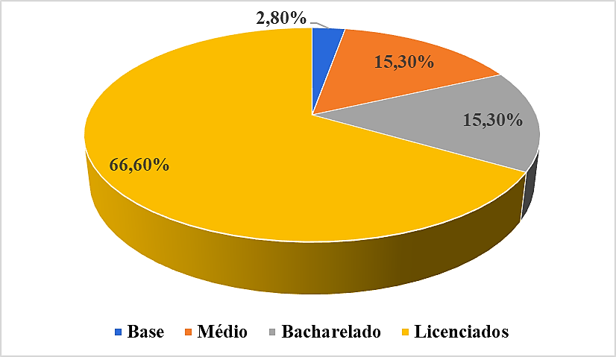
APRESENTAÇÃO E DISCUÇÃO DOS RESULTADOS
Resultados quanto ao Nível Académico dos Técnicos de Análises Clínicas
GRAFICO – QUANTO AO NÍVEL ACADÉMICO DOS TÉCNICOS
Ministério da Saúde menciona que toda a equipe que opera um equipamento dentro do laboratório deve ser devidamente treinada e ser capaz de demonstrar proficiência (20).
Maura, na terceira edição do seu livro sobre Técnicas de Laboratório destaca que é importante que os profissionais de saúde, especificamente os técnicos de análises clínicas tenham um nível académico elevado para que sejam capazes de analisar, interpretar os resultados e obter um resultado tão próximo quanto possível do valor real mediante a aplicação correta de Procedimentos Analíticos dentro do laboratório (13).

Slide 10
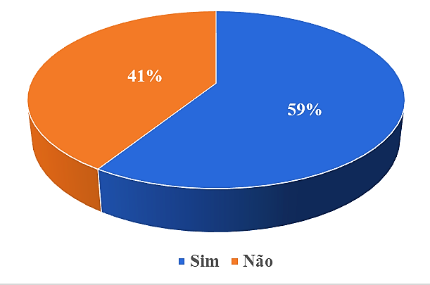
APRESENTAÇÃO E DISCUÇÃO DOS RESULTADOS Cont.
Resultados quanto ao Curso de Actualização
GRAFICO – FORMAÇÃO TÉCNICA PROFISSIONAL DE ANÁLISES CLÍNICA
Guimarães at all, falaram que os técnicos de Análises Clínicas devem fazer revisões periódicas para avaliar se o modelo utilizado ainda atende as necessidades, assim, evita-se aplicação de metodologias que estejam em desuso e não sejam mais eficientes. (16).
Em alguns casos, percebemos que os técnicos de Análises Clínicas não fazem formações auxiliares à Análises Clínicas por falta de promoção destas formações de treinamento contínuas nas unidades hospitalares.
Hirata em seu Manual de Biossegurança mostra que alguns profissionais consideram as Normas de Biossegurança fatores que dificultam a execução de seu trabalho (19).

Slide 11
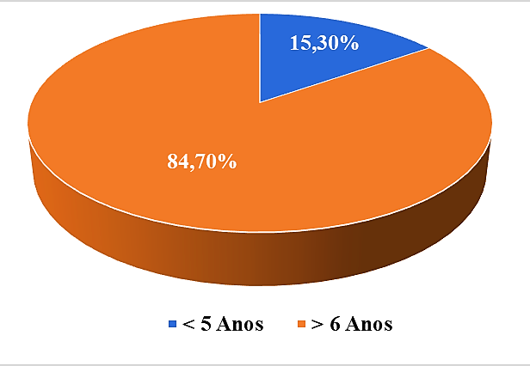
APRESENTAÇÃO E DISCUÇÃO DOS RESULTADOS Cont.
Resultados quanto ao Tempo de Serviço
GRAFICO – QUANTO AO TEMPO DE SERVIÇO
Segundo a Agência Nacional de Vigilância Sanitária, a Biossegurança é um conjunto de ações voltadas para a prevenção, minimização e eliminação de riscos para a saúde (4).
Porém, mesmo tendo o conhecimento dos riscos, muitos técnicos têm negligenciado os procedimentos de aplicação das Normas de Biossegurança devido o tempo de experiência.

Slide 12
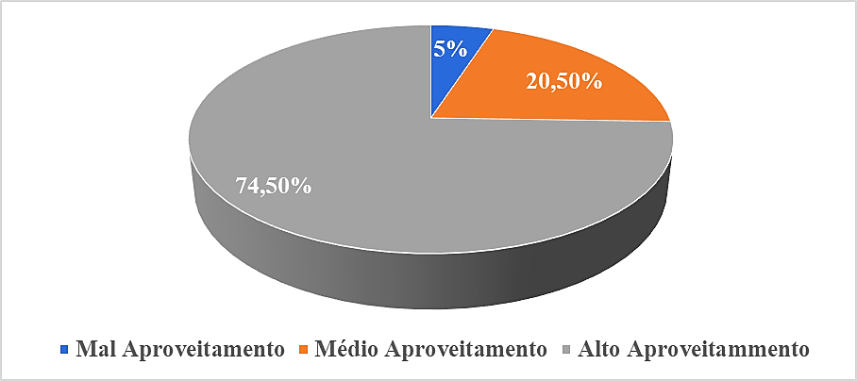
APRESENTAÇÃO E DISCUÇÃO DOS RESULTADOS Cont.
QUALIFICAÇÃO TÉCNICA DO PROFFISSIONAL
Resultados quanto ao Conhecimento Prático Profissional
Sendo que quanto ao conhecimento das NB 100% dos técnicos disseram conhecer, o Ministério de Saúde do Brasil fala que a adoção das NB em laboratórios clínicos é condição fundamental para a segurança dos trabalhadores, qualquer que seja área de atuação, pois os riscos estão sempre presentes
GRAFICO – DEMONSTRAÇÃO DOS CONHECIMENTO DAS NB.
Apesar de 100% dos técnicos de Análises Clínicas participantes da pesquisa afirmarem que conhecem as Normas de Biossegurança, no questionário a eles aplicados e na observação feita, quanto a demonstração dos conhecimentos sobre as Normas de Biossegurança, percebemos que:

Slide 13
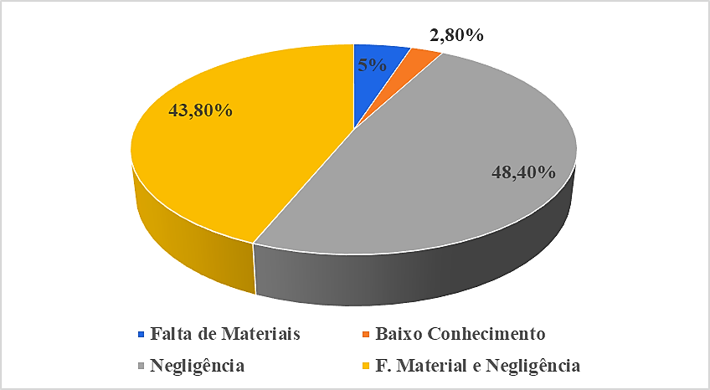
APRESENTAÇÃO E DISCUÇÃO DOS RESULTADOS Cont.
Razão que Influência a não Seguir as Normas de Biossegurança
GRAFICO – QUANTO A NÃO SEGUIR AS NORMAS DE BIOSSEGURANÇA
Dagnino, ao abordar sobre Risco, fala que o grande problema não está nas tecnologias disponíveis para eliminar e minimizar os riscos e, sim, no comportamento dos profissionais (3).
Por falta da aplicação de Biossegurança, Teixeira em seu livro vem falar que as medidas de Biossegurança existem como meio de prevenção da contaminação, no qual grande parte dos acidentes acontece pelo uso inadequado e/ou ineficaz das normas propostas, originando riscos (18).

Slide 14
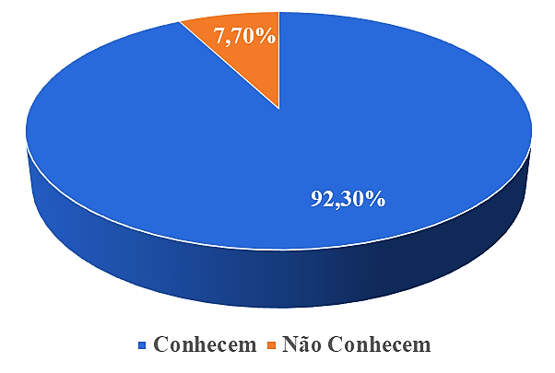
APRESENTAÇÃO E DISCUÇÃO DOS RESULTADOS Cont.
Resultados quanto ao Conhecimento dos Equipamentos de Proteção
GRAFICO – QUANTO AO CONHECIMENTO DOS EQUIPAMENTOS DE PROTEÇÃO
Segundo a ANVISA, a Biossegurança inclui a utilização dos equipamentos de proteção individual e coletiva (EPI e EPC) para a realização de qualquer procedimento em um laboratório clínico (11).
Percebemos que muitos dos profissionais de Análises Clínicas não conhecem e não utilizam alguns dos EP porque o Hospital não disponibiliza estes mesmos Equipamentos, tais como Lava Olhos, Cabine de Segurança Biológica, etc.

Slide 15
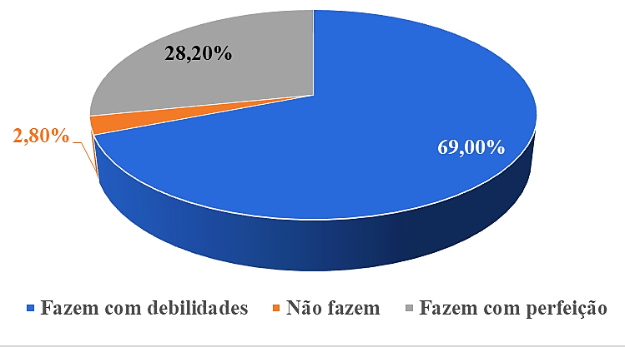
APRESENTAÇÃO E DISCUÇÃO DOS RESULTADOS Cont.
Resultados quanto a Identificação dos EPI e EPC’s
Apesar da maioria (92,3%) dos técnicos ter dito conhecer os equipamentos de proteção individual e coletivo, neste gráfico verifica-se que…
Para Bernardino, o uso incorreto dos EPI, por exemplo, jalecos de laboratório desabotoados, não proporcionará a proteção para a qual eles foram projetados (22).
Por outro lado, Skabra declara que com a finalidade de proteger contra agentes biológicos infeciosos, os equipamentos de proteção individual e coletiva são um direito do profissional que deve sempre ter acesso, assim como um dever de zelar e utilizar os equipamentos sempre que necessário (21).
GRAFICO – QUANTO A IDENTIFICAÇÃO DOS EPI E EPC

Slide 16
CONSIDERAÇÕES FINAIS
Compreendemos que os técnicos do sexo feminino (85%) tiveram maior participação;
Quanto ao Nível Académico, 66,6% dos Técnicos têm o grau de licenciado;
Nesta pesquisa, ficou conhecido que 84,7% dos técnicos têm experiências maior que 6 anos;
Todos os Técnicos de Análises Clínica, isto é 100%, afirmaram ter o conhecimento das Normas de Biossegurança;
Ao demonstrar o conhecimento sobre as NB, percebemos que 5% dos técnicos demonstraram elevado grau de debilidades;
Nesta pesquisa, analisamos que 5% falaram que não seguem as NB principalmente por falta de materiais. 2,8% não seguem devido a um baixo conhecimento e 48,4% falaram que não seguem as NB por negligência. Outros 43,8% dos técnicos apoiam a ideia de que os técnicos não seguem as Normas de Biossegurança por falta de material no hospital que consequentemente gera a negligência dos técnicos;
Apesar da maioria (92,2%) afirmar conhecer os EP, 5,6% dos técnicos não tiveram êxito em distinguir um Equipamento de Proteção Individual de um Equipamento de Proteção Coletiva;

Slide 17
RECOMENDAÇÕES
À direção do HGL: que promova periodicamente palestras e formações auxiliares à AC sobre as NB. Recomendamos também que disponibilize aos técnicos de AC EPI e EPC’s suficientes para maior segurança na prática laboral.
Aos Técnicos de Análises Clínicas do HGL: que cumpram na íntegra as Normas de Biossegurança e que as sigam e pratiquem de modos a evitar contágios.
Ao ISPEKA: recomendamos que aprovem mais temas do gênero para trazer à consciência dos Técnicos no geral a importância da aplicação das Normas de Biossegurança nas práticas laboratoriais. Recomenda-se também, que instale e disponibilize os EPI’s e EPC’s ao laboratório de práticas, a fim de elucidar os estudantes a respeito da importância da sua correta utilização.

Slide 18
OBRIGADO

